Slide 1
17@KISI'2021 Trening funkcji poznawczych z wykorzystaniem VR- pamięć wzrokowo - przestrzenna
Opiekun projektu: dr inż. Jacek Lebiedź, prof. PG
Klient: prof. dr hab. Paweł Winklewski, dr Sylwester Kujach, mgr Anna Marcinkowska, mgr Małgorzata Grzywińska
Zespół projektowy: Jędrzej Czapiewski, Paweł Łogin, Jakub Osielski, Tomasz Szymański, Marcin Wankiewicz, Tomasz Zdunowski

Slide 2
Projekt ma na celu stworzenie pakietu aplikacji/gier VR, które będą badać pamięć wzrokowo – przestrzenna u pacjentów z zaburzeniami poznawczymi.

Slide 3
Koncepcja finalnej wersji projektu:
  Moduł treningowy, który losować będzie 8 gier
  Gry posiadać będą adaptacyjne poziomy trudności
  Możliwość przeglądania wyników odbytych treningów
  Możliwość stworzenia konta i logowania online
  Projekt realizowany w jednolitym stylu Medieval/Fantasy
Projekt tworzony w środowisku Unity
Kontrola wersji poprzez repozytorium na GitLabie
Badania zaplanowane na semestr zimowy

Slide 4
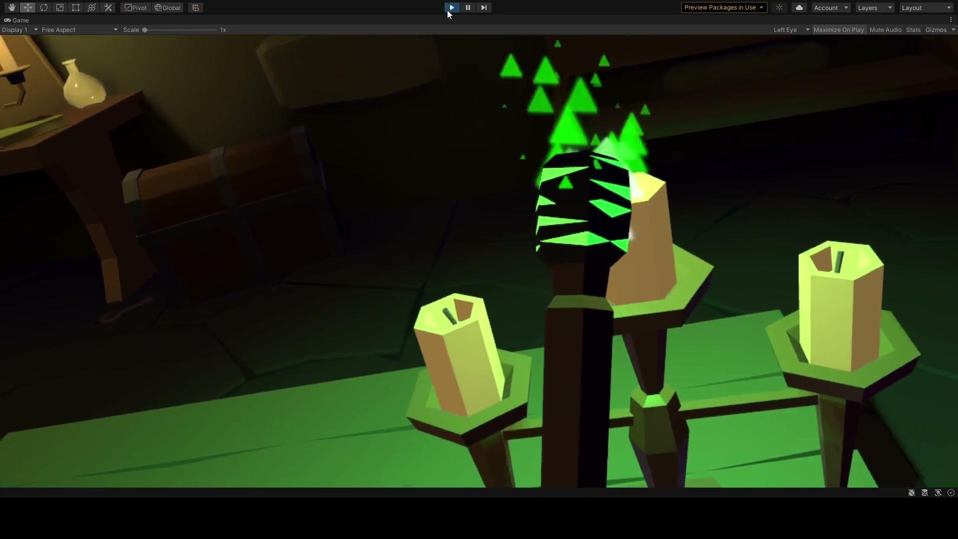
Menu główne + gra “Zabawa z duchem”

Slide 5
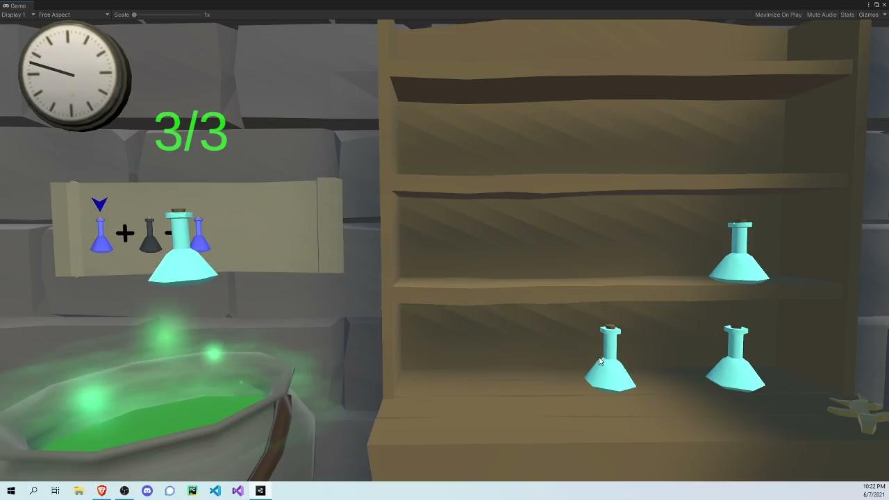
Gra “Uczeń alchemika”

Slide 6
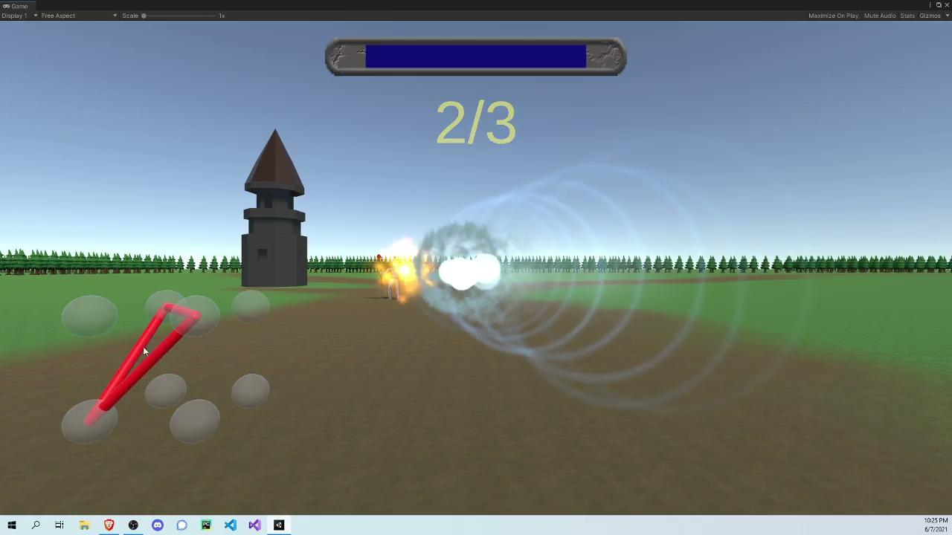
Gra “Pojedynek magiczny”

Slide 7
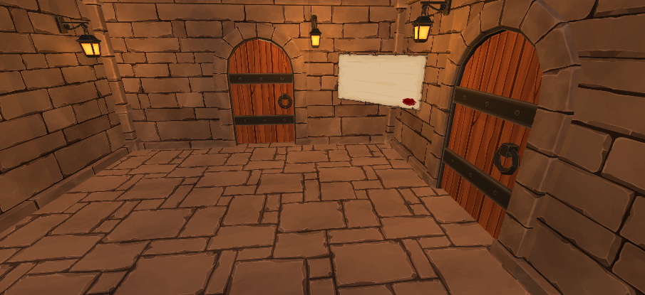
Gra “Ucieczka z lochu”

Slide 8
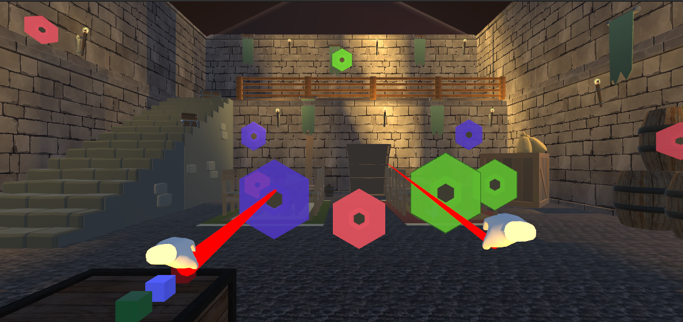
Gra “Strzelec wyborowy”

Slide 9
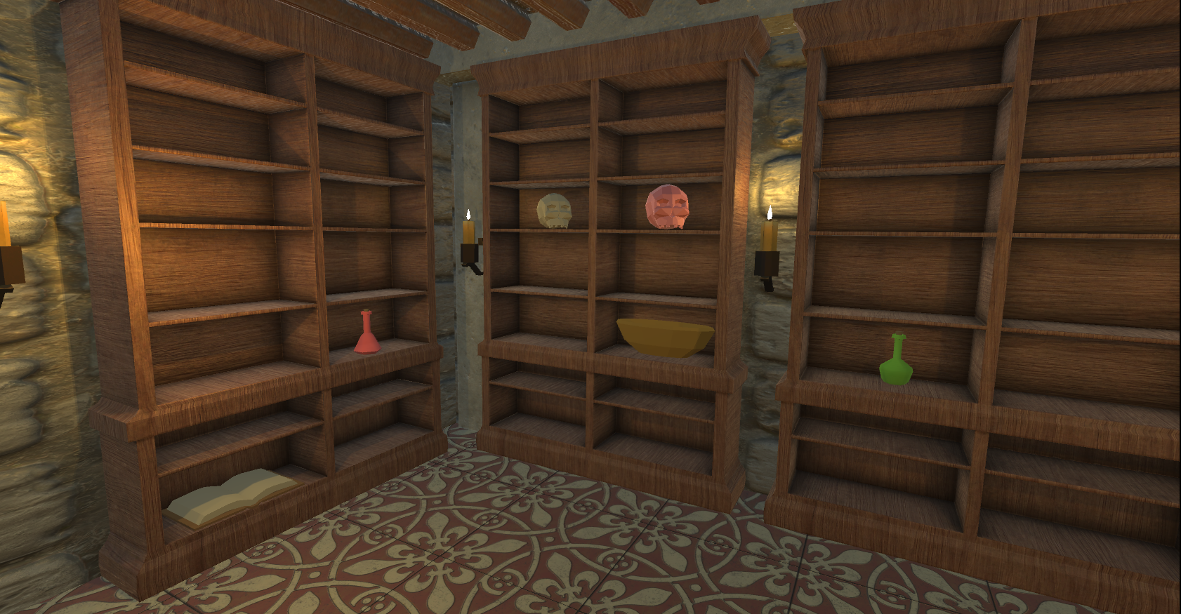
Gra “Co doszło”

Slide 10
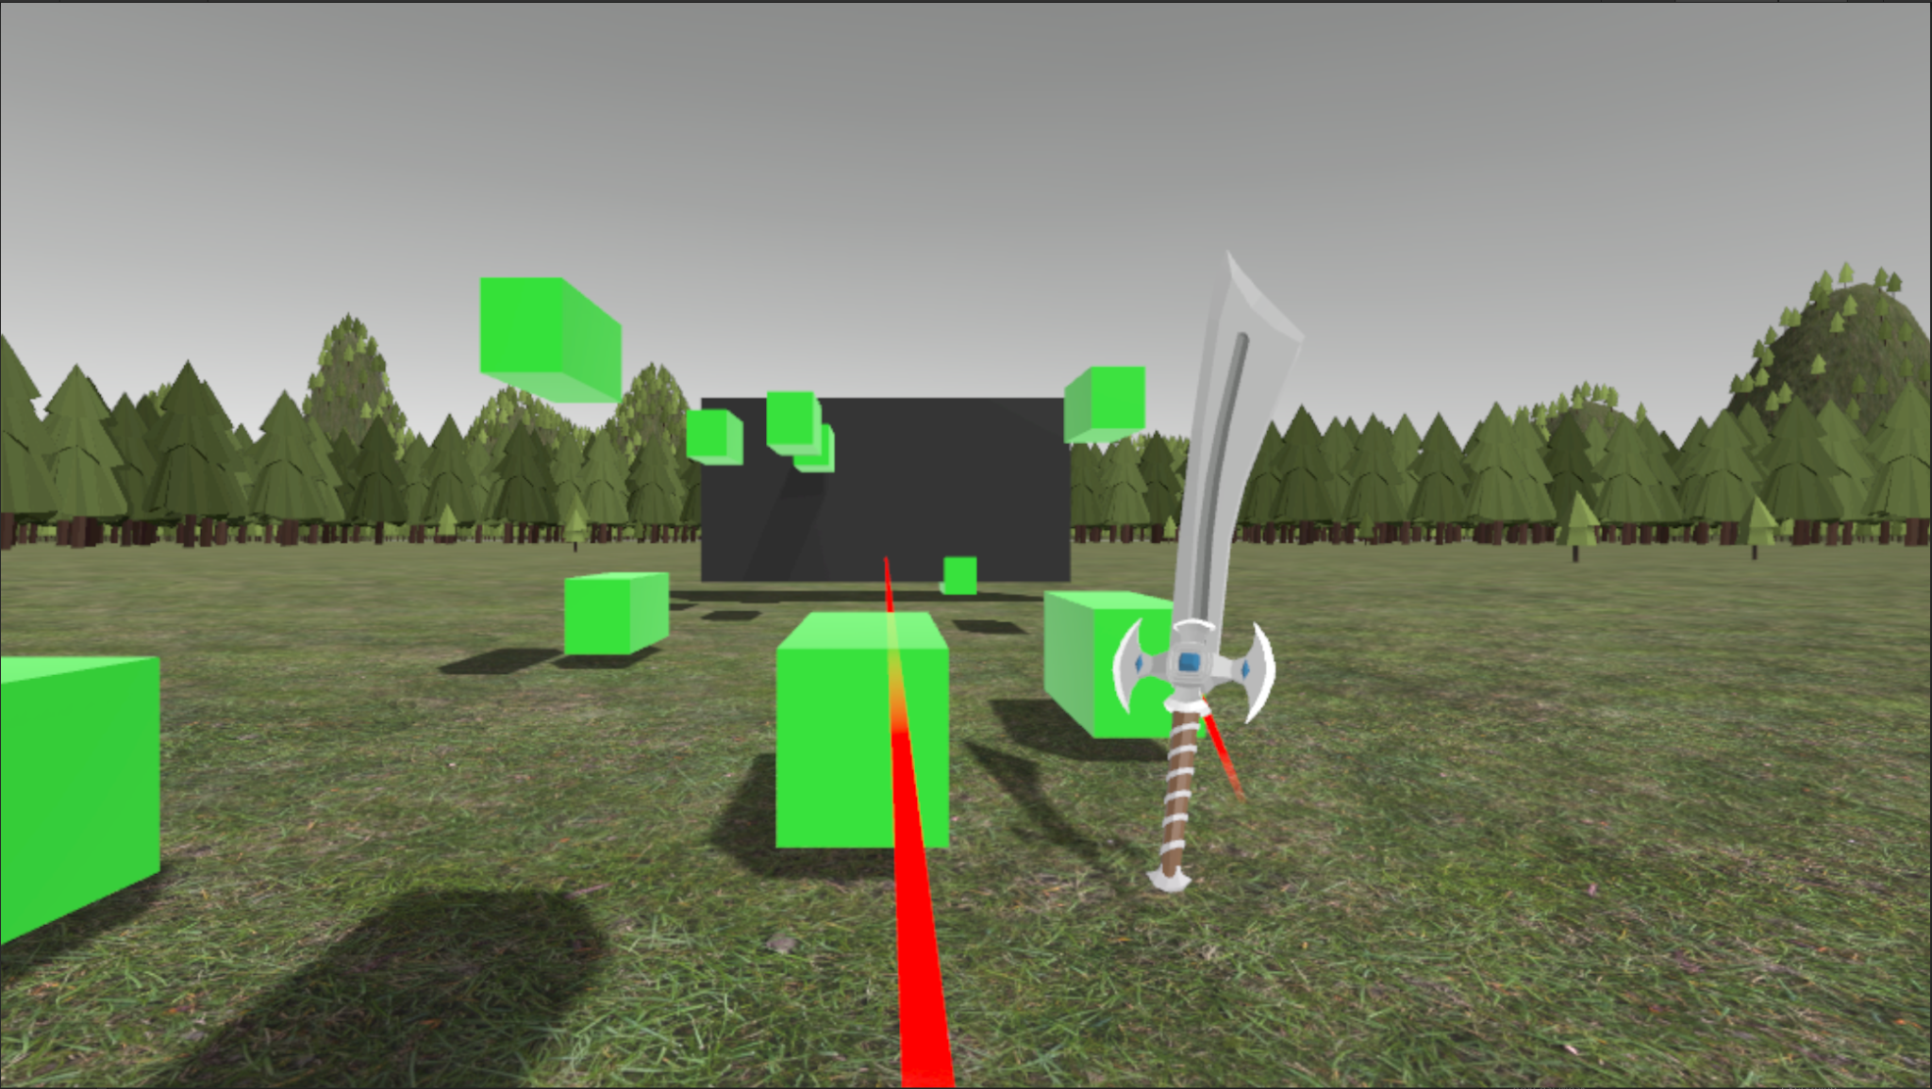
Gra “Znikające przedmioty”

Slide 11
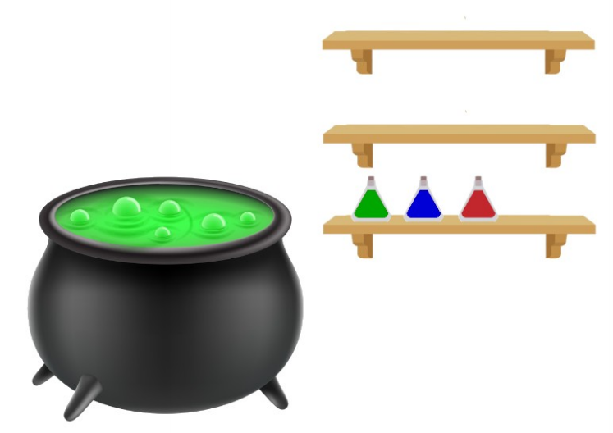
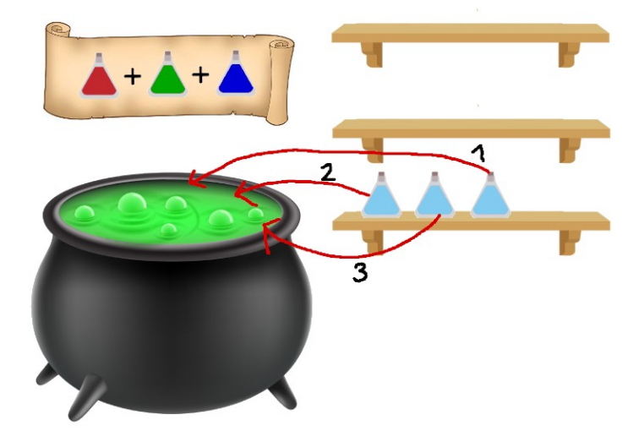
Trudności napotkane w trakcie realizacji projektu:
Stworzenie unikatowych i ciekawych koncepcji gier, wykorzystujących różnorodne mechaniki VR
Brak doświadczenia zarówno w środowisku Unity jak i tworzeniu gier na VR
Utrudniony dostęp do headsetów VR

Slide 12
Dziękujemy za uwagę

